Slide 1


HALLO LIEBE COMMUNITY!
KONSTRUKTIVE ONLINE-DEBATTEN
FÖRDERN DURCH BESTÄRKENDE MODERATION
Dominique Heinbach und Marc Ziegele

Slide 2
ABLAUF DES WORKSHOPS (exemplarisch)
13:00
13:15
13:30
14:00
14:15
Begrüßung und Vorstellungsrunde
Inhaltliche Einführung
Empowerment-Moderation
Interaktiver Teil: Community-Strategie
Pause (15 Minuten)
Vorstellung der Moderationsstile
14:35
15:30
15:45
16:45
17:00
Praxisübung Teil 1
Pause (15 Minuten)
Praxisübung Teil 2
Feedback und Abschluss
Ende der Veranstaltung
Notes:
Beispielzeitplan für einen vierstündigen Workshop. Je nach Vorkenntnissen und Bedarf kann der Teil „Community-Strategie“ auch verkürzt oder weggelassen werden, um mehr Zeit für die Übungen zu haben. Dann kann die Vorstellung der Moderationsstile bereits vor der ersten Pause erfolgen und mehr Zeit für die Praxisübungen eingeplant werden.

Slide 3

GRUNDLAGEN
DER EMPOWERMENT-MODERATION

Slide 4

KONSTRUKTIVE DISKUSSIONEN
DURCH INTERAKTIVES EMPOWERMENT
SCHLACHTFELD
AGORA
Notes:
Viele Online-Diskussionen, vor allem in sozialen Medien, gleichen in der öffentlichen Wahrnehmung einem Schlachtfeld. Die „tobenden Scheinriesen“ scheinen die Kommentarspalten fest im Griff zu haben. In einer repräsentativen Befragung der LFM NRW gaben 2020 knapp 40 % der Befragten an, dass in Diskussionen und Debatten im Internet mehr Hasskommentare als sachliche Meinungsäußerungen stehen.
Ziel: Das „Schlachtfeld“ in eine „digitale Agora“ verwandeln oder zumindest ein Stück weit in diese Richtung bewegen. Bereichernde und konstruktive Diskussionen in Kommentarbereichen fördern, sowie die Loyalität der Nutzer:innen und das Image des Unternehmens stärken. Selbstregulierung erreichen.
Für den Einstieg kann die Workshop-Leitung auch eigene Erfahrungen und Anekdoten einbringen. Zur Akti- vierung können die Teilnehmenden auch gefragt werden, ob ihre Kommentarspalten eher einem Schlachtfeld (links) oder eher einer digitalen Agora (rechts) entsprechen. Wenn mit Tools wie Mentimeter gearbeitet wird, kann dafür z. B. die Funktion „Pin on Image“ verwendet werden.

Slide 5
VOM KRISENMANAGEMENT
ZUM INTERAKTIVEM EMPOWERMENT
NEGATIV
POSITIV
Notes:
Im Community Management liegt der Fokus häufig auf unerwünschten Kommentaren. Wenn außer dem Löschen und Verbergen von unangemessenen Beiträgen überhaupt interaktive Moderation eingesetzt wird, besteht diese häufig aus Ermahnungen und gebetsmühlenartigen Verweisen auf die Netiquette.
Regulierende Moderation: Fokussierung auf schlechte Kommentare und wie man sie reaktiv abwehren kann (Bild des tadelnden Oberlehrers: Verhaltensänderung durch Ermahnung). Oft reine Symptombehandlung, die das Kommentierverhalten nur zeitweise beschränkt und nicht nachhaltig verbessert.
Dabei gerät oft in Vergessenheit, dass es in jeder Online-Diskussion auch respektvolle, konstruktive und bereichernde Kommentare gibt und Menschen die sich für eine gute Diskussionskultur einsetzen.
Empowerment-Moderation: Fokussierung auf wünschenswerte und bereichernde Kommentare, statt nur normverletzende Kommentare zu beantworten und ihnen so noch mehr Aufmerksamkeit zu schenken.
Nutzer:innen sollen dazu motiviert und dabei unterstützt werden, konstruktiv und respektvoll zu diskutieren.

Slide 6
KOMPONENTEN DES EMPOWERMENTS
Interaktive Präsenz in und Teilnahme an Diskussionen
EMPOWERMENT-MODERATION
Vermittlung von Ressourcen
und Kompetenzen zum selbstbestimmten und respektvollen Kommentieren
Notes:
Das Konzept der Empowerment-Moderation kommt ursprünglich aus der sozialen Arbeit. Grundidee: In einem selbstbestimmten Lernprozess werden Menschen Orientierung und Ressourcen vermittelt, damit sie ihre Ziele eigenständig erreichen können. In Online-Diskussionen kann ein Ziel z. B. darin bestehen, eine respektvolle und konstruktive Diskussion zu führen. Außerdem soll Empowerment-Moderation „Hilfe zur Selbsthilfe“ leisten und im Idealfall eine Selbstregulierung innerhalb der Community anstoßen. Dann wird die Community bei Normverstößen selbstständig aktiv und greift ein, z. B. mit Gegenrede.
Das soll erreicht werden, in dem die Moderierenden in der Diskussion Präsenz zeigen und sich aktiv beteiligen. Dabei wird ihre potenzielle Vorbildfunktion genutzt: Menschen imitieren Verhalten oft, wenn es von statushöheren Individuen vorgelebt wird und wenn sie das Gefühl haben, dass es sich für sie lohnt, dieses Verhalten anzuwenden.
Diese Folie befasst sich mit dem theoretischen Hintergrund und kann auch weggelassen werden.

Slide 7
ROLLE DER MODERATOR:INNEN IN DER EMPOWERMENT-MODERATION
Auf einer übergeordneten Ebene soll Empowerment-Moderation den Nutzer:innen als Strukturgeber:in, Vorbild und offenes Ohr dienen.
STRUKTURGEBER:IN
Definiert Thema und Ziele der Diskussion, ordnet ein, motiviert zum Diskurs, bietet Nutzer*innen Bezugsrahmen und Orientierung, lädt weitere Nutzer*innen zum Kommentieren ein.
VORBILD
Geht auf Bedürfnisse von Nutzer*innen ein, spendet Anerkennung, greift positive Diskursbeispiele heraus und beteiligt sich mit respektvollen und konstruktiven Kommentaren.
OFFENES OHR
Zeigt Präsenz und Aufmerksamkeit gegenüber Kommentaren und ihren Verfasser*innen, interagiert auf Augenhöhe, nimmt Anregungen und Kritik ernst.
Notes:
Auf einer übergeordneten Ebene soll Empowerment-Moderation den Nutzer:innen als Strukturgeberin, Vorbild und offenes Ohr dienen.
Strukturgeber:in: Ähnliche Funktion wie Gastgeber von politischen Talkshows. Bieten Orientierung indem sie die Regeln der Diskussion transparent kommunizieren und die Debatte strukturieren. Beginnen die Debatte mit einem Eröffnungskommentar und setzen so den Grundton und die Richtung für die Diskussion.
Vorbild: Moderierende leben die Kommunikation, die sie sich von der Community wünschen, selbst vor. Sie stützen z.B. ihre eigenen Aussagen mit Argumenten und erkennen Gefühle von Nutzer:innen an. Sie bleiben respektvoll und sind nicht herablassend oder überheblich → „Gegentrollen“ geht oft nach hinten los.
Offenes Ohr: Dafür ist die Sichtbarkeit der Community Manager:innen zentral. Sie zeigen Präsenz und Interesse, hören aktiv zu und sind ansprechbar. So geben sie den Nutzer:innen das Gefühl, dass jemand da ist und „aufpasst“. Dagegen läuft nicht-interaktive Moderation (Löschen, verbergen etc.) meist im Hintergrund ab und bleibt für die meisten Nutzer:innen unsichtbar.Zu dieser Sichtbarkeit trägt auch der Eröffnungskommentar bei. Die Moderator:innen gehen respektvoll und wertschätzend mit den Beiträgen der Nutzer:innen um, nehmen Feedback und Anregungen ernst und agieren auf Augenhöhe mit ihrer Community.

Slide 8

ZIELE VON EMPOWERMENT-MODERATION
Eine Chance für innovatives Community-Management
Fokusverschiebung: von unerwünschten Kommentaren hin zu bereichernden Kommentaren
Motivation und Fähigkeit für konstruktive, zivile Beiträge steigern
Selbstregulierung durch gestärkte Community
Qualität, Partizipation, Markenimage, Markenloyalität
Vorreiterrolle

Slide 9
INTERAKTIVER TEIL COMMUNITY-STRATEGIE
Notes:
Bei Empowerment-Moderation darum geht, wünschenswerte und bereichernde Kommentare zu stärken. Aber was macht eigentlich gute und schlechte Kommentare aus und welche Kommentare sollen bestärkt werden? Sind sich da überhaupt alle einig? Und wofür sind Kommentarspalten eigentlich da? Diese Fragen sollen in diesem interaktiven Teil geklärt werden.
Bei kürzeren Workshops oder wenn mehr Zeit für die Übungen bleiben soll, kann dieser Teil auch weggelassen werden. Dann weiter mit Folie 17 („Der Auswahlprozess“). Alternativ kann der Teil verkürzt werden. Dann empfehlen wir, vor allem die erste Frage („Was enthalten wünschenswerte Kommentare?“) zu besprechen, da das die Basis für Empowerment-Moderation ist. Wenn zwei Fragen besprochen werden sollen, kann zusätzlich die zweite Frage („Was enthalten schlechte Kommentare?“) aufgenommen werden. Das kann auch spontan erfolgen, zum Beispiel, wenn die Teilnehmer:innen sehr diskutierfreudig sind und die erste Frage bereits viel Zeit in Anspruch genommen hat.
Wenn der Teil zur Community-Strategie weggelassen wird, können die Moderationsstile bereits vor der ersten Pause vorgestellt werden.

Slide 10


TOOLS FÜR PRÄSENZ-WORKSHOPS
Please enter the code
Submit
Besuchen Sie www.menti.com oder scannen Sie den nebenstehenden QR-Code
Notes:
Für Online-Workshops bietet sich Mentimeter an. Das ist ein Beispiel für eine Version mit Mentimeter mit der Funktion „Wordcloud“. Dafür ist ein eigener Mentimeter-Zugang
der Workshop-Leitenden erforderlich. Mentimeter kann sowohl für Online-Workshops als auch für Workshops in Präsenz genutzt werden, wenn W-LAN im Raum vorhanden ist.
So können die Ergebnisse auch gesichert und zusammen mit dem Workshop-Material im Anschluss an die Teilnehmenden verschickt werden.
Alternativ kann für Präsenz-Workshops ein „Gallery Walk“ durchgeführt werden: Es
werden Poster oder Flip-Charts mit den jeweiligen Fragen aufgehängt bzw. aufgestellt.
Die Teilnehmenden schreiben ihre Stichworte auf selbstklebende Moderationskarten
und kleben sie auf das jeweilige Poster. Das kann gleichzeitig für alle Fragen erfolgen.
Anschließend werden die Ergebnisse besprochen und ggf. durch die Workshop-Leitenden geclustert. Die Ergebnissicherung erfolgt dann mit Fotos. Ein Vorteil des Gallery Walks
ist, dass die Teilnehmenden aufstehen und sich ein wenig bewegen können.

Slide 11
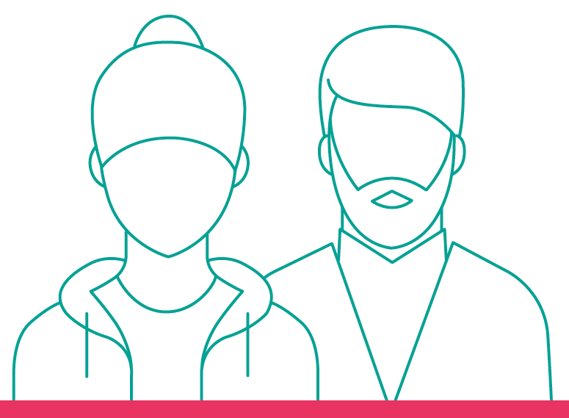
WAS ENTHALTEN WÜNSCHENSWERTE KOMMENTARE?
WAS ENTHALTEN SCHLECHTE KOMMENTARE?
WAS SOLLEN KOMMENTATOR:INNEN UND LESER:INNEN AUS DER ONLINEDISKUSSION MITNEHMEN?
WAS WOLLEN SIE FÜR DIE REDAKTIONELLE ARBEIT AUS DEN ONLINE-DISKUSSIONEN MITNEHMEN?
Notes:
Kann anstelle der vier folgenden Folien verwendet werden. In dem Fall folgende Folien löschen, nicht ausblenden

Slide 12
WAS ENTHALTEN WÜNSCHENSWERTE KOMMENTARE?
Notes:
Wichtigste Frage, da es sich dabei um die Basis für Empowerment-Moderation handelt.
Im Feldexperiment, in dem die Stile getestet wurden, wurden wissenschaftliche Qualitätskriterien angelegt, die auf Deliberation basieren. Zu diesen Kriterien gehören beispielsweise Themenbezug, Konstruktivität / Lösungsvorschläge, Zusatzwissen, Begründungen / Argumente, Respekt und gegenseitige Bezugnahme (miteinander diskutieren und aufeinander eingehen). Wenn die Teilnehmenden ähnliche Begriffe nennen, kann das diskutiert werden.

Slide 13
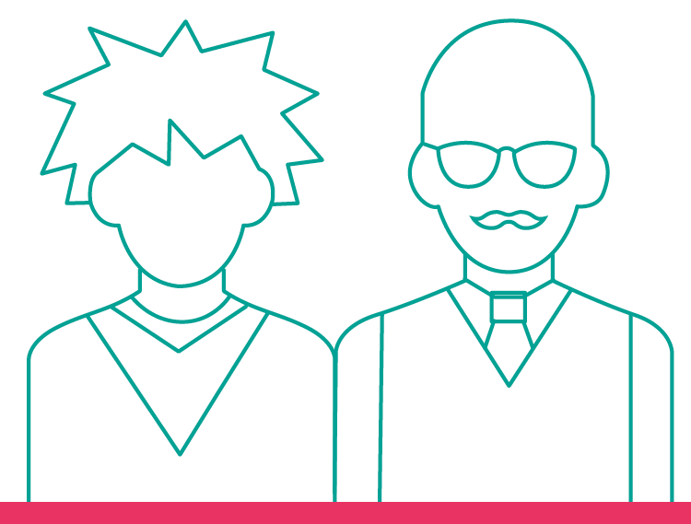

WAS ENTHALTEN SCHLECHTE KOMMENTARE?
Notes:
Im der Wissenschaft wird häufig die „Inzivilität“ von Kommentaren erhoben. Dazu gehören z. B. Beleidigungen, vulgäre Sprache, persönliche Angriffe, herabsetzende Aussagen, diskriminierende Äußerungen (z. B. Rassismus oder Sexismus), Lügenvorwürfe, Sarkasmus und Desinformation. Wenn die Teilnehmenden ähnliche Begriffe nennen, kann das diskutiert werden.
Kann optional auch weggelassen werden.

Slide 14
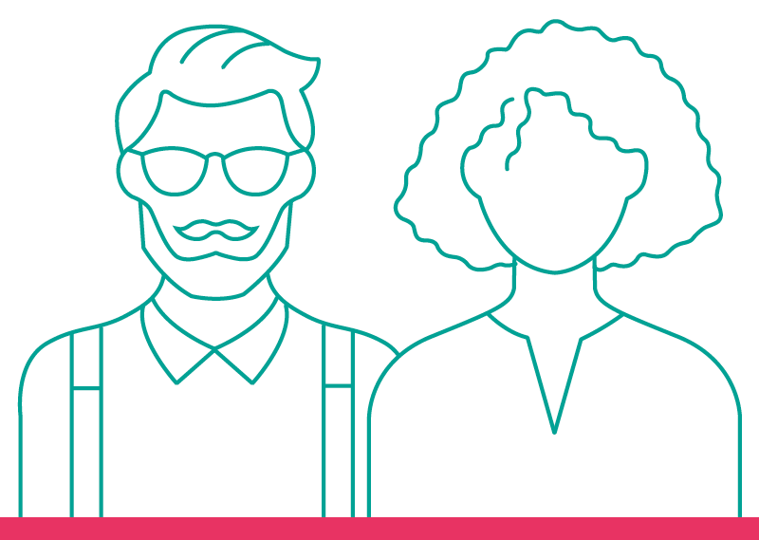
WAS SOLLEN KOMMENTATOR:INNEN UND
LESER:INNEN AUS DER ONLINEDISKUSSION MITNEHMEN?
Notes:
Kann optional auch weggelassen werden.

Slide 15
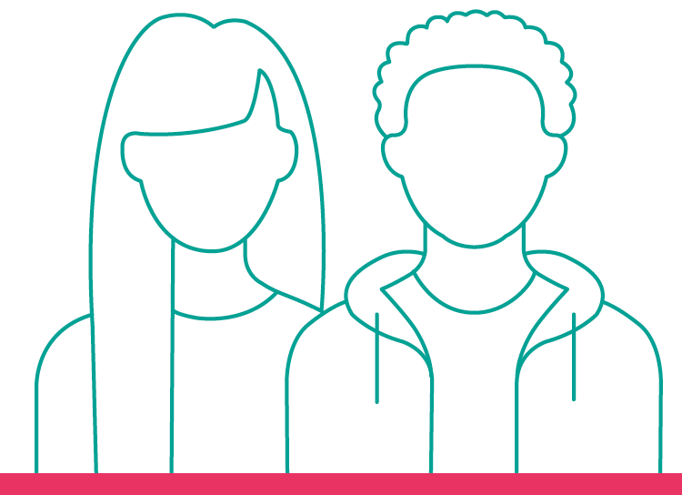
WAS WOLLEN SIE FÜR DIE REDAKTIONELLE ARBEIT
AUS DEN ONLINE-DISKUSSIONEN MITNEHMEN?
Notes:
Kann optional auch weggelassen werden.

Slide 16
DER AUSWAHLPROZESS WELCHE KOMMENTARE SOLL ICH MODERIEREN?

Slide 17




ENTSCHEIDUNGSHILFE FÜR DEN AUSWAHLPROZESS BEI DER EMPOWERMENT-MODERATION
1. Eröffnungs- kommentar im jeweiligen Stil
2. Beobachtung der Diskussion
MODERATIONSSTILE
Möchte ich etwas bestärken?
Nein
Kann ich das stehen lassen?
Nein
Strafrechtlich relevant?
Überschreitung interner Grenzen?
Nein
Deutliche Counterspeech notwendig?
Ja
Ignorieren
Ja
KOGNITIV
AFFEKTIV
Moderation gemäß entsprechenden Stilen
Ja
Löschen/ verbergen, ggf. verfolgen
SOZIAL- INTEGRATIV
Nein
Ja
Counter- speech
Notes:
Eröffnungskommentar: Die Moderierenden starten die Diskussion möglichst kurz nach Veröffentlichung der Diskussion mit einem Eröffnungskommentar. Dieser Kommentar soll den Grundton für die Diskussion setzen und ihre Zielsetzung vorgeben. Es können z. B. direkt am Anfang Zusatz- oder Hintergrundinformationen geliefert oder nach persönlichen Erfahrungen gefragt werden Mit diesen Eröffnungskommentaren haben unsere Praxispartner in der Studie, in der wir die Stile getestet haben, sehr gute Erfahrungen gemacht und sie zum Teil auch nach Projektende beibehalten. . Beispiele für Eröffnungskommentaren in den drei Empowerment-Stilen folgen gleich, wenn wir die Stile besprechen.
Empowerment ist nicht automatisch mit Lob gleichzusetzen. Nutzer:innen können z. B. auch bestärkt werden, indem Fragen beantwortet oder Nachfragen gestellt werden und indem Kritik und Sorgen ernstgenommen werden. Enthält ein Kommentar keine unterstützenswerten Aspekte: Frage stellen „kann ich das unwidersprochen stehen lassen“?
Interne Grenzen: Meist in Netiquette oder Moderationshandbüchern festgehalten.
Falschinformationen sollten möglichst immer korrigiert werden, da es in Online-Diskussionen häufig viele „stille Mitleser:innen“ gibt, die dadurch negativ beeinflusst werden könnten.
Wenn es nicht eindeutig ist, ob sofort dagegengehalten werden muss: Zunächst abwarten, ob Gegenrede aus der Community kommt. Diese kann dann mit bestärkenden Kommentaren unterstützt werden. Kommt keine Gegenrede, kann zunächst eine mildere Intervention gemäß der Empowerment-Stile erfolgen, z. B. durch Nachfragen („Wie genau meinst du das?“), Empathie („Wir können deine Wut verstehen, aber…“) oder Betonung von Gemeinsamkeiten („Das fällt sicher vielen anderen hier auch nicht leicht, aber…“). Vielleicht ist die Person bisher nicht mit normverletzenden Kommentaren aufgefallen oder hat im Affekt gehandelt, sodass sie durch eine konstruktive und einfühlsame Moderation noch „eingefangen“ werden kann.
Detaillierte Erläuterungen zum Auswahlprozess können im Whitepaper nachgelesen werden (S. 18-21).

Slide 18
MODERATIONSSTILE
DAS KASI-PRINZIP – WIE KANN EMPOWERMENT-MODERATION KONKRET AUSSEHEN?
Notes:
Doch wie kann Empowerment-Moderation konkret aussehen? Dafür haben wir drei wissenschaftlich fundierte Moderationsstile entwickelt.

Slide 19
STILE DER EMPOWERMENT-MODERATION: DAS KASI-PRINZIP
KASI
KOGNITIV
Informationen und Wissen vermitteln, kritisches
Nachdenken fördern
AFFEKTIV
Unterhaltung bieten, Gefühle anerkennen, Anerkennung bieten,
Selbstwertgefühl steigern
SOZIAL-INTEGRATIV
Respektvollen Dialog und
Austausch unter den Nutzenden fördern, Wir-Gefühl der
Community stärken
Notes:
Aufbauend auf dem sozialpsychologischen Konzept der sozialen Unterstützung haben wir drei Empowerment-Moderationsstile entwickelt: den kognitiven, den affektiven und den sozial-integrativen Stil. Die Stile unterscheiden sich in ihrer Zielsetzung und in ihrer Ansprache der Nutzer:innen: Der kognitive Stil spricht die Nutzer:innen eher sachlich an und zielt darauf ab, einen inhaltlichen Mehrwert in Online-Diskussionen zu schaffen. Informationen und Wissen zu vermitteln und kritisches Nachdenken zu fördern. Der affektive Stil spricht die Nutzer:innen empathisch an und soll ihr Selbstwertgefühl steigern, sie dazu motivieren, persönliche Erfahrungen zu teilen und ihre Emotionen und Empathie fördern. Der sozial-integrative Stil ist gemeinschaftsorientiert und will den Austausch der Nutzer:innen untereinander fördern, ihren Zusammenhalt stärken und für eine angenehme Grundstimmung in der Community sorgen. Alle drei Stile können je nach individueller Zielsetzung einzeln oder gemeinsam im laufenden Moderationsbetrieb eingesetzt werden. Für die Übungen werden wir uns die Stile allerdings erst einmal getrennt anschauen.
Die Wirkung dieser Moderationsstile nach dem KASI-Prinzip wurden bereits in einer umfangreichen Studie mit vier Praxispartnern überprüft (eine Zusammenfassung der Ergebnisse folgt auf Folie 30).

Slide 20
KOGNITIVER STIL
Ziele: Informationen und Wissen vermitteln, kritisches Nachdenken fördern, sachliche Diskussionsatmosphäre schaffen
Zusatzinformationen liefern
Fragen stellen und beantworten
Verständnis fördern: z. B. komplizierte Sachverhalte herunterbrechen,
Standpunkte aus der Diskussion zusammenfassen, klarstellen und verdeutlichen
Zusätzliche Argumente einbringen
Zusatzwissen und Expertise aus der Community anregen und fördern
Ratschläge geben und anregen
Anleitung, Richtlinien und Orientierung bieten: z. B. Erläuterungen, wie Diskussionen hier ablaufen sollen
Notes:
In den Stil-Steckbriefen und im Whitepaper sind die drei Moderationsstile noch einmal ausführlicher beschrieben. Die Stil-Steckbriefe enthalten auch Satzbausteine zur Orientierung. Beim Einsatz von Empowerment-Moderation in der Praxis sollte aber darauf geachtet werden, nicht zu offensichtlich mit Satzbausteinen zu arbeiten. Das wirkt schnell wie eine Copy&Paste-Moderation, die bei Nutzer:innen oft auf wenig Gegenliebe stößt.

Slide 21
KOGNITIVER STIL – BEISPIELE
Bei den Beispielen handelt es sich um echte Moderationskommentare aus dem Feldexperiment, mit dem wir die Wirkung von Empowerment-Moderation getestet haben.
Eröffnungskommentare Antwortkommentare
Hier ist der angesprochene Artikel: [Link zu einem anderen Beitrag des Medienpartners]
Stellt uns eure Fragen gerne hier in den Kommentaren!
Liebe Nutzerinnen und Nutzer, was sind Ihre Meinungen zur gestrigen Diskussion? Was denken Sie sind die besten Lösungen im Kampf gegen die Klimakrise? Wir freuen uns auf eine
konstruktive Diskussion zu dem Thema!
Hier findet ihr auch noch die neusten Infos zu den Reparaturarbeiten auf der Strecke:
[Link zu einem anderen Beitrag des Medienpartners]
Hallo [Nutzer]! Meinst du damit, dass in der Grippezeit sonst auch nicht solche Maßnahmen getroffen wurden?
[Nutzerin] Ja, so ist die Ausrichtung des Projekts. Es richtet sich nach eigener Aussage an Kinder, deren „Eltern nicht studiert haben und die ihre Kinder nicht immer im Hinblick auf schulische Belange oder in Bezug auf die Berufs- oder Studienorientierung unterstützen können.
[Nutzerin] Super, dass die Lehrer euch trotz allem gut vorbereiten. Warum klappt bei euch das Homeschooling nicht so gut? Liegt es an der technischen Ausstattung?
KOGNITIV
Notes:
Bei den Beispielen handelt es sich um echte Moderationskommentare aus dem Feldexperiment, mit dem wir die Wirkung von Empowerment-Moderation getestet haben.
Eröffnungskommentare:
Zusatzinformationen
Aufruf zu Fragen
Fragen stellen und Lösungvorschläge aus der Community anregen
Zusatzinformationen
Antwortkommentare
Fragen stellen; Standpunkte aus der Community klarstellen
Zusatzinformationen; Fragen beantworten
Zusatzwissen aus der Community anregen

Slide 22
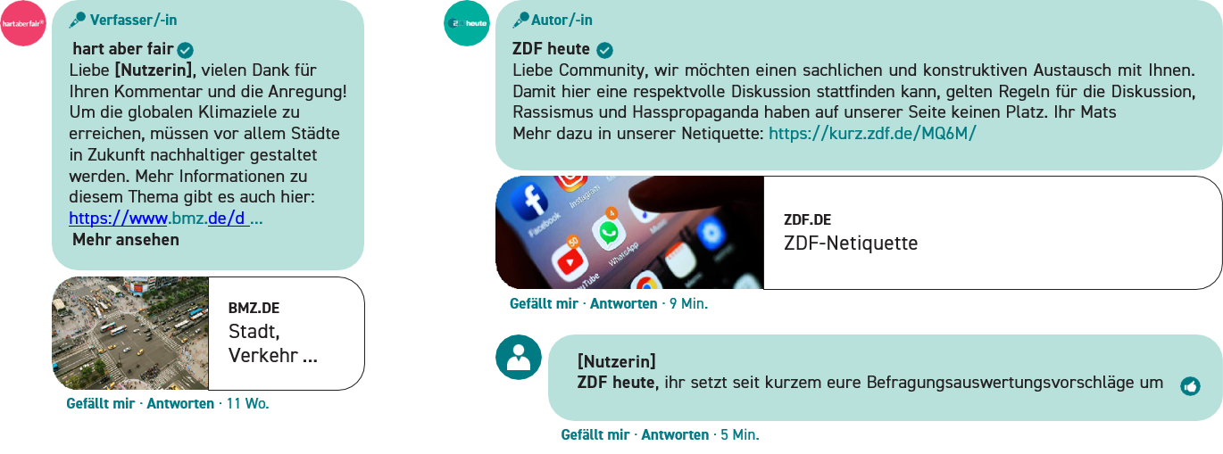
KOGNITIVER STIL – BEISPIELE
Notes:
1: Wertschätzung und Zusatzinformationen.
2: Zum kognitiven Stil gehören auch Verweise auf die Netiquette, aber eher als Prävention bzw. Hilfestellung an die Nutzer:innen
Diese Folie kann bei Zeitmangel weggelassen werden.

Slide 23
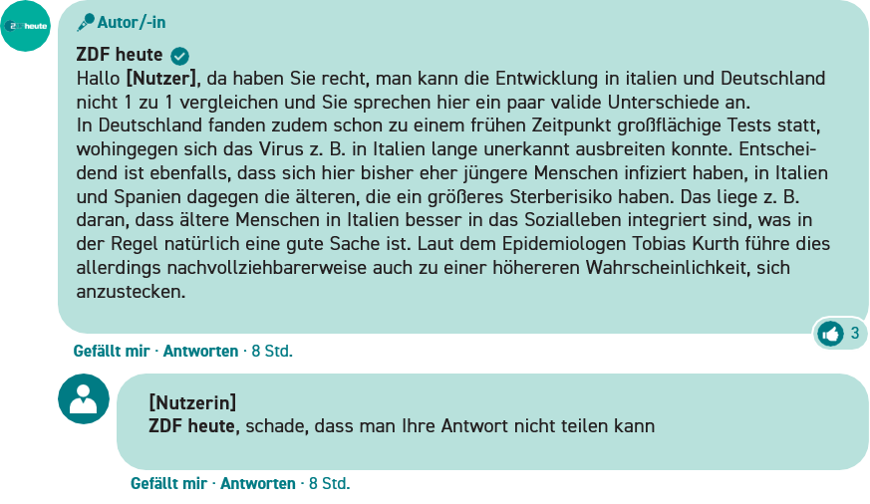
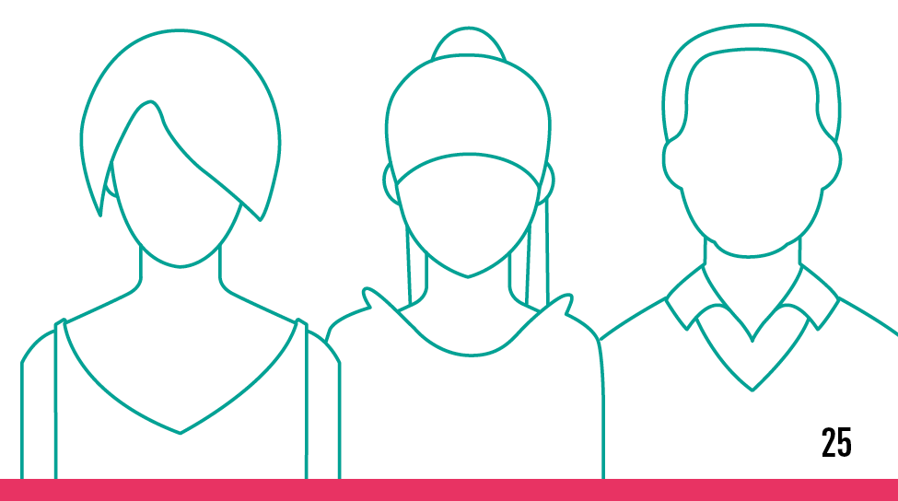
KOGNITIVER STIL – BEISPIELE
Notes:
3: Langer Moderationskommentar mit Zusatzinformationen und Erläuterungen. Positive Reaktion aus der Community.
Diese Folie kann bei Zeitmangel weggelassen werden.

Slide 24
AFFEKTIVER STIL
Ziele: Unterhaltung bieten, Emotionen Raum geben, Gefühle anerkennen, Empathie fördern, Selbstwertgefühl steigern
Nutzer:innen dazu ermutigen, ihre Gefühle auszudrücken und eigene Emotionen verbalisieren
Sowohl positive als auch negative Gefühle anerkennen
Fokus auf den Emotionen einzelner Nutzer:innen, nicht auf der „Grundstimmung“
Explizite Wertschätzung und Anteilnahme
Positive Formulierungen
Persönliche Erfahrungen und Geschichten fördern, z. B. durch gezielte Nachfragen
„Harmloser“ Humor, z. B. durch GIFs, „Fun Facts“ oder Bilder
Emoticons verwenden

Slide 25
AFFEKTIVER STIL – BEISPIELE
Eröffnungskommentare
Antwortkommentare
Liebe Nutzer, wir freuen uns sehr über Ihre Beteiligung an dieser Diskussion und sind gespannt darauf mehr über Ihre persönliche Sicht auf diese Wahlen zu erfahren. :-)
Vielleicht haben Sie ja sogar Familie und Freunde dort oder haben selbst in den USA gelebt? Haben Sie das Gefühl, dass die Entwicklungen in den USA und die Präsidentschaftswahlen für Sie persönlich wichtig sind?
Wie versüßt ihr euch den Lockdown-Herbst?
Könnt ihr das nachvollziehen liebe Community? Würdet ihr auch die Chance nutzen, im Ausland zu shoppen? Wir sind gespannt
auf eure Einschätzung.
Wir können verstehen, wenn dir das Angst macht. Die Unis haben sich aber ein Hygienekonzept ausgedacht!
Danke, dass Sie Ihre persönlichen Erfahrungen hier teilen – auch wenn es natürlich keine guten waren. Haben Sie denn das Gefühl, dass das Rassismus-Problem seit damals noch zugenommen hat?
Es freut uns, dass Sie die Sendung gestern gerne verfolgt haben. :-) Und ja, es wird spannend!
AFFEKTIV
Notes:
Eröffnungskommentare:
Positive Emotionen („freuen“, „gespannt“); positive Formulierungen; nach persönlicher Sichtweise fragen; Emoji
Persönliche Erfahrungen fördern; Emotionen ansprechen
Positive Emotionen; nach persönlichen Erfahrungen und Gefühlen fragen
Empathie fördern; positive Emotionen („gespannt“)
Antwortkommentare:
1. Gefühle anerkennen / Empathie zeigen; beruhigen
2. Wertschätzung / Lob; Gefühle anerkennen; nach Gefühlen fragen
3. Positive Emotionen („es freut uns“, „es wird spannend“; Wertschätzung); Emoji

Slide 26
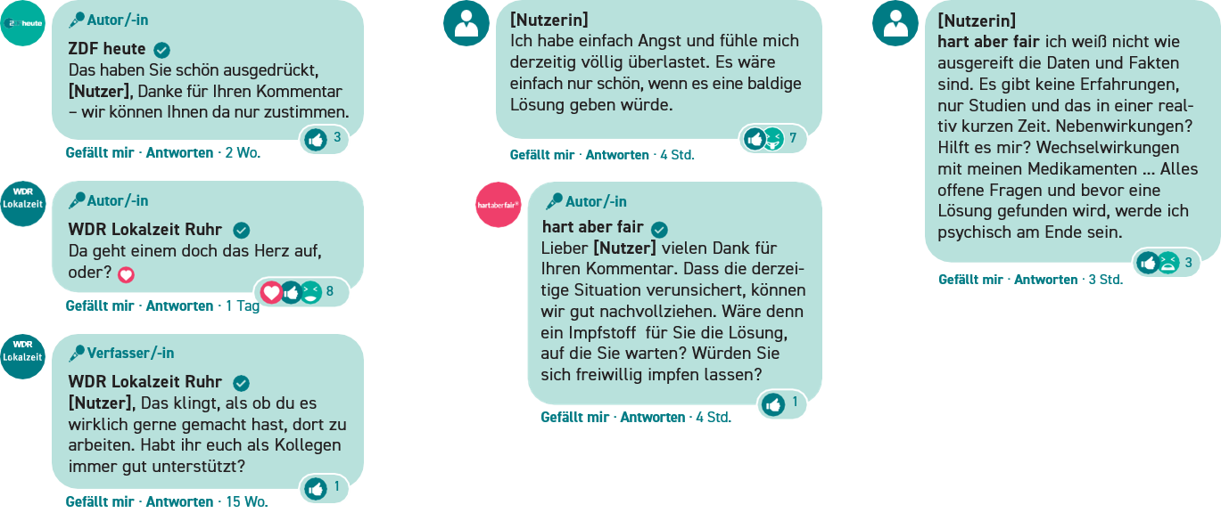
AFFEKTIVER STIL – BEISPIELE
Notes:
1: Reine Wertschätzung, Dank, Lob.
2: Positive Gefühle fördern
3. Persönliche Erfahrungen (Nachfrage)
4: Hier hat sich ein Gespräch entwickelt. Anerkennung der Gefühle des Nutzers. Zum Schluss bedankt sich der Nutzer. Erfahrung der Praxispartner: Wenn Nutzer:innen direkt angesprochen wurden, kam fast immer was zurück.
Diese Folie kann bei Zeitmangel weggelassen werden.

Slide 27
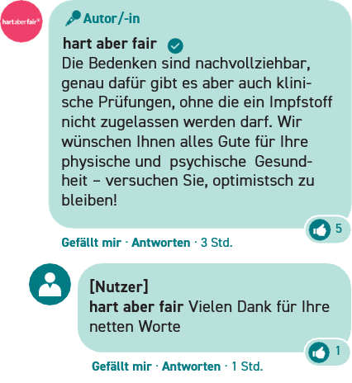
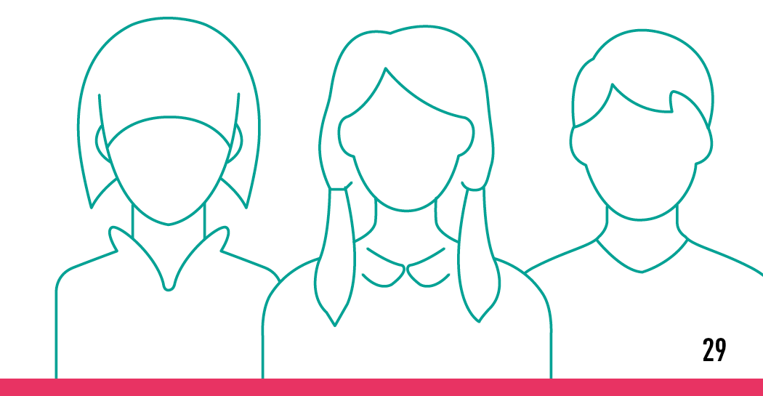

AFFEKTIVER STIL – BEISPIELE
Notes:
1: Reine Wertschätzung, Dank, Lob.
2: Positive Gefühle fördern
3. Persönliche Erfahrungen (Nachfrage)
4: Hier hat sich ein Gespräch entwickelt. Anerkennung der Gefühle des Nutzers. Zum Schluss bedankt sich der Nutzer. Erfahrung der Praxispartner: Wenn Nutzer:innen direkt angesprochen wurden, kam fast immer was zurück.
Diese Folie kann bei Zeitmangel weggelassen werden.

Slide 28
SOZIAL-INTEGRATIVER STIL
Ziele: Respektvollen Dialog und Austausch zwischen den Nutzer:innen stimulieren, Community-Identität fördern, Zusammenhalt stärken
Gespräche und Diskussionen anregen: z. B. gezielt Nutzer:innen markieren, die sich zu ähnlichen Aspekten äußern
Positive soziale Interaktionen fördern und hervorheben
Gemeinsamkeiten und gemeinsame Werte betonen, „Wir-Gefühl“ und Zugehörigkeitsgefühl stärken Reality Confirmation: Nutzer:innen das Gefühl geben, mit ihren Erfahrungen, Meinungen und
Empfindungen nicht allein zu sein
Machtdistanz zwischen Moderator:innen und Nutzer:innen abbauen: Kommunikation auf Augenhöhe, „menscheln“ und z. B. Geschichten aus dem Redaktionsalltag teilen
Für eine angenehme Grundstimmung/Diskussionsatmosphäre sorgen, z. B. durch Smalltalk, Begrüßungen oder Verabschiedungen

Slide 29
SOZIAL-INTEGRATIVER STIL – BEISPIELE
Eröffnungskommentare
Antwortkommentare
Guten Morgen aus der Redaktion! Wir freuen uns auf einen spannen- den Austausch und gute Gespräche zu unserer aktuellen Sendung.
Hallo liebe Community, hier ist wieder einmal [Moderatorin] im Dienst. Haben Sie diese Personen auch alle in Ihrer Liste? Bei mir sind tatsächlich fast alle dabei. Wer gehört denn noch so zu Ihren persönlichen Twitter-Stars? Ich freue mich auf eine konstruktive Diskussion. Beste Grüße [Moderatorin]
Guten Morgen aus Essen. Ich wünsche euch trotz allem einen guten Start in die Woche. Hier im Homeoffice gibt es übrigens kein Stau- problem, der Weg zur Kaffeemaschine ist frei ;-) aber ich drück euch den Daumen für eure Fahrt.
Danke für Ihren positiven Appell an die Community. Und Sie haben recht, wir alle sind gefragt.
Liebe [Nutzerin], da hat sich verständlicherweise viel Frust ange- häuft. Gibt es hier in der Community noch weitere Lehrer? Haben Sie Tipps oder Erfahrungswerte, wie es an der Schule vielleicht besser klappen kann?
Hallo [Nutzer], viele in der Community haben den gleichen Gedanken, so auch [Nutzer]. Welchen Begriff hätten Sie beide zum Wort des Jahres gekürt? [Moderatorin]
SOZIAL-INTEGRATIV
Notes:
Eröffnungskommentare:
Für positive Grundstimmung sorgen (Begrüßung/Smalltalk); Austausch anregen
Machtdistanz abbauen; Kommunikation auf Augenhöhe; „menscheln“; Gemeinsamkeiten betonen und Wir-Gefühl stärken; Diskussion anregen
Für positive Grundstimmung sorgen; Kommunikation auf Augenhöhe; Geschichten aus dem Redaktionsalltag
Antwortkommentare
Wir-Gefühl stärken; Gemeinsamkeiten betonen
Reality Confirmation; Diskussion anregen
Reality Confirmation; Diskussion anregen. Hier werden gezielt Nutzende markiert, um ein Gespräch anzuregen.

Slide 30
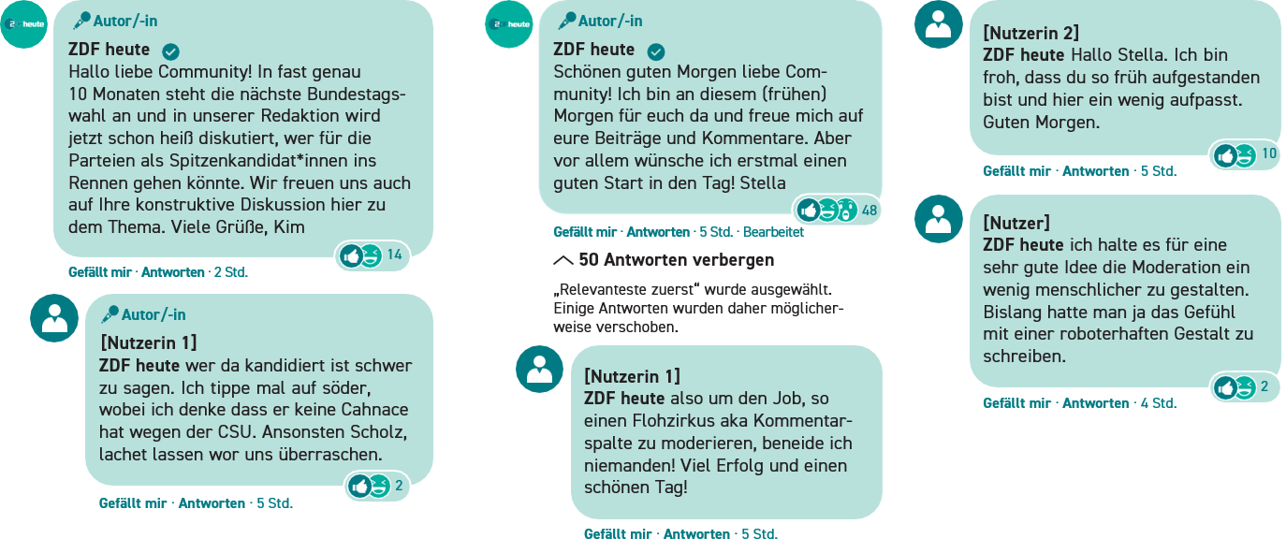
SOZIAL-INTEGRATIVER STIL – BEISPIELE
Notes:
1: Nutzer:innen aktiv zu Gesprächen anregen und taggen.
2: Auf Augenhöhe begeben, vorstellen, sich als Teil der Community sehen. Bei diesem Stil gab es viele Reaktionen aus der ZDFheute-Community, weil sich die Art der Moderation im Vergleich zu vorher deutlich verändert hat.
3: Wir-Gefühl stärken, auf Augenhöhe begeben.
Diese Folie kann bei Zeitmangel weggelassen werden.

Slide 31
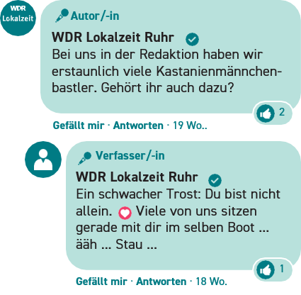
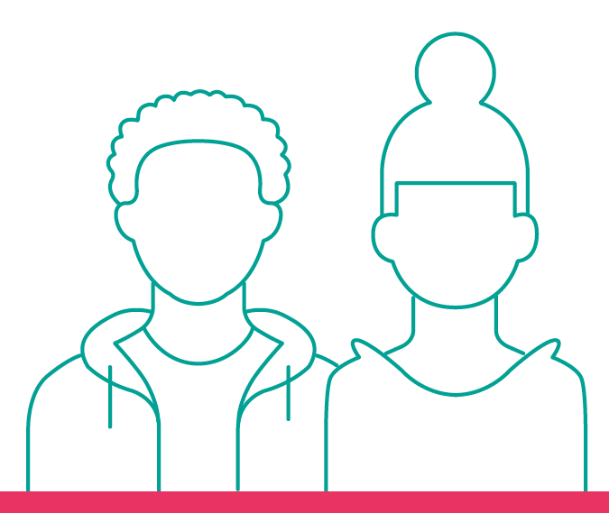
SOZIAL-INTEGRATIVER STIL – BEISPIELE
Notes:
4: Wir-Gefühl stärken, auf Augenhöhe begeben.
Diese Folie kann bei Zeitmangel weggelassen werden.

Slide 32
PRAXISÜBUNG MODERATIONSSTILE
Notes:
Für die Übung werden den Teilnehmer:innen die Stil-Steckbriefe ausgedruckt. die sie als Hilfestellung für die Übung verwenden können (siehe Materialsammlung). Bei Online-Workshops werden die Steckbriefe als PDFs verschickt. Zudem werden Übungs-Kommentarstränge in Word-Dokumenten vorbereitet, die ebenfalls vorab verschickt werden. Es können entweder die Übungsstränge aus der Materialsammlung verwendet oder eigene Übungsstränge erstellt werden, zum Beispiel auf Basis von Kommentarsträngen aus der Redaktion, die geschult wird. Wenn die Übungsstränge aus der Materialsammlung verwendet werden, darauf achten, dass die Teilnehmer:innen die Blanko-Version ohne Beispiele für Moderationskommentare bekommen. Die Versionen mit Beispielen für Moderationskommentare sind als Hilfestellung für die Workshop-Leitung gedacht.
Die Übungen erfolgen in zwei bis drei Runden. Den Teilnehmenden wird jeweils ein Moderationsstil zugeteilt (Bei 6 Teilnehmenden wären das z.B. zwei Personen pro Stil) und es wird ein Kommentarstrang ausgewählt, den alle bearbeiten. In der nächsten Runde wird rotiert und alle bekommen einen „neuen“ Stil und einen neuen Übungsstrang. Idealerweise gibt es drei "Übungsrunden" mir drei verschiedenen Kommentarsträngen, damit alle Teilnehmenden alle Stile üben können. Bei Zeitmangel kann auch auf zwei Übungsrunden verkürzt werden. Für jede Übungsrunde gibt es 15-20 Minuten Zeit für, danach werden die Ergebnisse besprochen und es gibt Feedback durch die Workshop-Leitung. Für weniger erfahrene Gruppen sollten 20 Minuten Bearbeitungszeit pro Übungsrunde eingeplant werden, bei erfahrenen Gruppen sind in der Regel 10-15 Minuten ausreichend.
Die Bearbeitung der Übungskommentare erfolgt direkt in den jeweiligen Word-Dokumenten. Für jeden Kommentar gibt es jeweils eine Spalte für jeden Moderationsstil, in die Moderationskommentare geschrieben werden können. Die Teilnehmenden schreiben in jeder Übungsrunde Moderationskommentare in dem Stil, der ihnen zugeteilt wurde. Es sollte in jeder Runde mindestens ein Eröffnungskommentar formuliert werden. Anschließend wählen die Teilnehmenden Kommentare aus, auf die sie im ihnen zugeteilten Stil antworten wollen. Das kann sich auch je nach Stil unterscheiden, manche Kommentare eignen sich z. B. besonders gut für den affektiven, andere für den sozial-integrativen Stil. Wichtig: Es ist nicht Ziel der Übung, auf möglichst viele Kommentare zu antworten! Zu Empowerment-Moderation gehört auch, die passenden Kommentare auszuwählen. Die Kommentare sollten auch nicht von oben nach unten „abgearbeitet“ werden. Deshalb sollten sich die Teilnehmenden zunächst einen Überblick über die Diskussion verschaffen.
Bei kleinen Gruppen kann die Übung in Einzelarbeit erfolgen.
Bei größeren Gruppen oder wenn Teilnehmer:innen dabei sind, die wenig Erfahrung mit Moderation haben, kann die Praxisübung kann auch in Kleingruppen von 2-4 Teilnehmer:innen erledigt werden. Die Ergebnisse werden dann von den Kleingruppen präsentiert. Für Online-Workshops können Breakout-Rooms für die Gruppenarbeit eingerichtet werden. Bei Gruppen mit unterschiedlichen Erfahrungsleveln bietet es sich an, dass jeder Kleingruppe mindestens eine erfahrene Person zugeteilt wird.

Slide 33

KERNERGEBNISSE DES FELDEXPERIMENTS
Wirkungen von Empowerment-Moderation auf die Wahrnehmung der Nutzer:innen:
Sie bewerteten die Qualität der Diskussionen besser und nahmen weniger Inzivilität wahr.
Sie nahmen mehr Zusammenhalt in der Community und mehr soziale Unterstützung wahr.
Empowerment-Moderation verbesserte das Vertrauen in die Facebook-Seite und die Marken-Loyalität.
Aber: Empowerment-Moderation ist keine Wunderwaffe
Empowerment-Moderation als Teil einer dialogischen und vertrauensbildenden Kommunikationsstrategie mit Kommentierenden
Notes:
Wir haben die Stile in einem Feldexperiment auf den Facebook-Seiten von vier Praxispartnern getestet (zwei Wochen pro Stil). Nach jedem Stil wurden die Nutzer:innen der jeweiligen Communities befragt.
Effekte zeigten sich bei allen drei Empowerment-Stilen. Ausnahme: Vertrauen in die Facebook-Seite und Marken-Loyalität. Hier zeigten sich nur signifikante Effekte des kognitiven Stils.
Effekte hingen außerdem bei Qualität, Inzivilität, Vertrauen und Loyalität auch von der jeweiligen Medienmarke ab, die Stile wirkten also nicht bei allen Medienpartnern gleich stark.
Effektstärken gering, aber statistisch robust und angesichts des kurzen Untersuchungszeitraums bemerkenswert

Slide 34

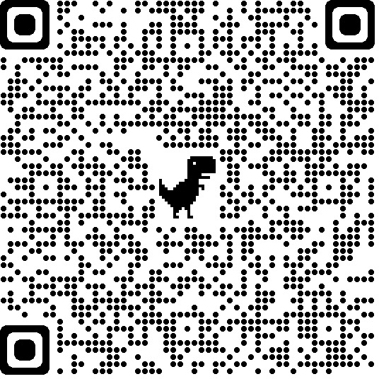
WHITEPAPER ZU EMPOWERMENT-MODERATION
Hier kann alles, was im Workshop behandelt wurde, noch einmal in ausführlicherer Form nachgelesen werden. Außerdem enthält das Whitepaper die vollständigen Ergebnisse aus dem Feldexperiment.
Notes:
Hier kann alles, was im Workshop behandelt wurde, noch einmal in ausführlicherer Form nachgelesen werden. Außerdem enthält das Whitepaper die vollständigen Ergebnisse aus dem Feldexperiment.

Slide 35
HANDLUNGSEMPFEHLUNGEN
1
2
3
4
5
6
6
Legen Sie den Fokus auf unterstützenswerte Kommentare.
Profitieren Sie davon, dass sich Ihre Community an Ihrem Verhalten orientiert.
TAKE-
AWAYS
Legen Sie die Ziele Ihres Community-Managements fest und wenden Sie interaktives Empowerment entsprechend an.
Stellen Sie Ressourcen für die Moderation zur Verfügung.
Wagen Sie Experimente.
Erwarten Sie keine Wunder.
Notes:
Erläuterungen zu den Handlungsempfehlungen können im Whitepaper nachgelesen werden (S. 8-10).

Slide 36
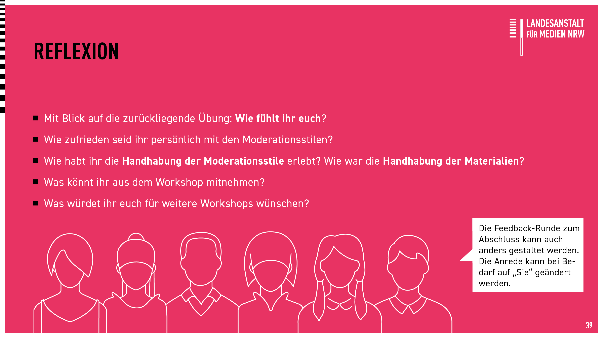
Mit Blick auf die zurückliegende Übung: Wie fühlen Sie sich?
Wie zufrieden sind Sie persönlich mit den Moderationsstilen?
Wie haben Sie die Handhabung der Moderationsstile erlebt? Wie war die Handhabung der Materialien?
Was können Sie aus dem Workshop mitnehmen?
Was würden Sie sich für weitere Workshops wünschen?
Notes:
Die Feedback-Runde zum Abschluss kann auch anders gestaltet werden. Die Anrede kann bei Be- darf auf „Sie“ geändert werden.

Slide 37
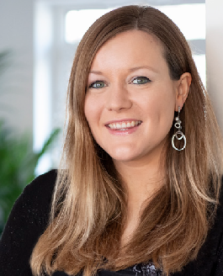
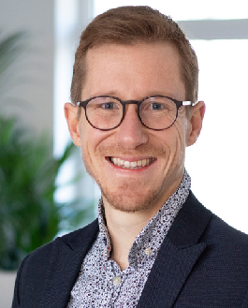
DIE AUTORINNEN UND AUTOREN
Dominique Heinbach M. A. ist wissenschaftliche Mitarbeiterin in der Nachwuchsforschungsgruppe „Deliberative Diskussionen im Social
Web“ am Institut für Sozialwissenschaften der Heinrich-Heine-Universität Düsseldorf. In ihrer Dissertation erforscht sie die Effekte von Moderation auf die Qualität und Wirkung von Online-Diskussionen. Ihre Forschungs- schwerpunkte liegen im Bereich der Online-Partizipation und -Deliberation sowie der Medienwirkungs- und Persuasionsforschung im Social Web.
dominique.heinbach@hhu.de Twitter: @HeinbachD
Prof. Dr. Marc Ziegele ist Professor für politische Online-Kommunikation am Institut für Sozialwissenschaften der Heinrich-Heine-Universität Düsseldorf. Er ist außerdem Leiter der vom Ministerium für Kultur und Wissenschaft des Landes NRW geförderten Nachwuchsforschungsgruppe
„Deliberative Diskussionen im Social Web“. Bereits seit mehr als zehn Jahren erforscht er die Diskussionskultur im Internet sowie Maßnahmen, um die Debatten zu verbessern.
marc.ziegele@hhu.de Twitter: @ziegelem
Foto: Linda Frehmann
Foto: Linda Frehmann

Slide 38
VIELEN DANK!
Herausgeberin:
Landesanstalt für Medien NRW Zollhof 2
40221 Düsseldorf
T +49 211 77007-0
F +49 211 727170
Verantwortlich:
Sabrina Nennstiel (Kommunikation)
Redaktion:
Desiree Steppat (Forschung)
Autorinnen und Autoren:
Dominique Heinbach M. A. und Prof. Dr. Marc Ziegele
info@medienanstalt-nrw.de www.medienanstalt-nrw.de
Gestaltung:
Nadine Hawle (NH CORPORATE – Designstudio)

Slide 39


Slide 40
DIE FOLGENDEN FOLIEN SIND ZUSATZMATERIALEN,
DIE DEM WORKSHOPLEITENDEN ZUR VORBEREITUNG DIENEN

Slide 41
WAS IST EMPOWERMENT-MODERATION?
Empowerment-Moderation ist eine innovative Form der interaktiven Moderation von Online-Diskussionen: Community Manager:innen beteiligen sich mit eigenen Beiträgen an den Diskussionen und unterstützen ihre Nutzer:innen aktiv dabei, konstruktiv und respektvoll zu diskutieren und ein Gemeinschaftsgefühl innerhalb der Community zu entwickeln. Empowerment-Moderation legt den Fokus auf bereichernde Kommentare, um
konstruktive Diskussionen zu fördern, statt lediglich destruktive Diskussionen zu verhindern oder einzudäm- men. Sie zielt darauf ab, Nutzer:innen dabei zu unterstützen und zu motivieren, konstruktive und respektvolle Kommentare zu schreiben, die einen Mehrwert für die Diskussion und die Anbieter der Diskussionen haben.
Außerdem soll Empowerment-Moderation die Community stärken und sie so zur Selbstregulierung anregen.
»Empowerment-Moderation wirkt.«

Slide 42
VORAUSSETZUNGEN UND ZIELGRUPPE
Empowerment-Moderation kann in Kommentarbereichen auf Social-Media-Plattformen eingesetzt werden, eignet sich aber auch für andere Umgebungen, wo Online-Diskussionen stattfinden. Das Workshop-Konzept richtet sich an Community Manager:innen, die bereits Erfahrung in der Moderation von Online-Diskussionen
haben und die Grundlagen der Kommentarmoderation beherrschen. Der Workshop „Empowerment-Moderation“ wurde als Aufbaumodul konzipiert. Es geht ausschließlich um interaktive Moderation, in der sich Community
Manager:innen aktiv mit eigenen Kommentaren an der Diskussion beteiligen. Für Einsteiger:innen empfehlen wir das Schulungskonzept „Hasskommentare moderieren lernen“, in dem die Grundlagen von Kommentar- moderation und Community Management vermittelt werden.
Der Workshop ist auf vier Stunden und 6-24 Teilnehmende ausgerichtet.

Slide 43
TIPPS ZUR VORBEREITUNG
Machen Sie sich vorher mit den Übungsmaterialien vertraut (siehe Materialsammlung)
Verschicken Sie vor dem Workshop die drei Übungsstränge (Blanko-Version), die Stil-Steckbriefe und das Whitepaper an die Teilnehmenden (siehe Materialsammlung)
Lesen Sie vorher das Whitepaper, um sich tiefer in das Thema einzuarbeiten. Wenn wenig Zeit ist, reichen auch die Executive Summary und der Fact Sheet (siehe Materialsammlung)
Bei Präsenz: Stellen Sie sicher, dass alle Teilnehmenden für die Übungen einen Laptop mitbringen oder stellen Sie ggf. Laptops zur Verfügung
Bei Präsenz: Stellen Sie sicher, dass alle benötigten Materialien im Raum zur Verfügung stehen (Beamer, ggf. Flipchart und Flipchart-Papier, selbstklebende Moderationskarten und Stifte)
Bei Präsenz: Drucken Sie die Stil-Steckbriefe aus
Bei Präsenz: Sie können das Whitepaper auch als gedruckte Version über die LFM NRW bestellen und an die Teilnehmenden verteilen (ca. 14 Tage Vorlauf)

Slide 44
TIPPS ZUR NACHBEREITUNG
Verschicken Sie die Präsentation als PDF-Version als Handout an die Teilnehmenden. Hier können Sie
auch die Ergebnisse aus dem interaktiven Teil zur Community-Strategie einbinden, z. B. mit Bildern der Wordclouds oder Fotos der Ergebnisse des Gallery-Walks
Wenn die Teilnehmenden gute Moderationskommentare erarbeitet haben: Lassen Sie sich die Übungsstränge schicken und stellen Sie ein „Best of“ zusammen, das Sie an die Teilnehmenden verschicken
Bitten Sie die Teilnehmenden, Ihnen Screenshots und Erfahrungsberichte zu schicken, ob und wie sie Empowerment-Moderation nach dem Workshop einsetzen
Bei Gruppen, die sich aus verschiedenen Redaktionen zusammensetzen, können Sie auch einen Slack-Channel
o. Ä. einrichten, damit die Teilnehmenden weiter in Kontakt bleiben

Slide 45
MATERIALSAMMLUNG
Präsentation für die Workshopleitung
Stil-Steckbriefe für die Übungen
Zwei Übungs-Kommentarstränge (Blanko-Version für die Teilnehmenden)
Whitepaper
Fact Sheet

